Slide 1
高等数学理论及解题方法的
归纳与总结
黄新耀 副教授
李少白 博士、副教授

Slide 2
第一章 函数与极限
千里之行，始于足下。有了目标，必须为之努力行动，为之奋斗！
不怕慢，就怕站！
不怕基础差，就怕不想改变，不去改变！

Slide 3
一、求极限常用的方法
（1）利用极限四则运算法则求极限；
（2）利用两个“重要极限公式”求极限；
（3）利用“无穷小等价代换”求极限；
（4）利用“有界函数与无穷小的乘积仍是无穷小”
以及“夹逼准则”求极限；
（5）利用连续性及连续的充要条件求极限；
（6）利用“洛必达法则”+（2）+（3）求极限。

Slide 4
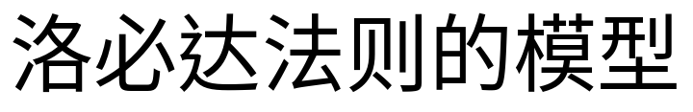
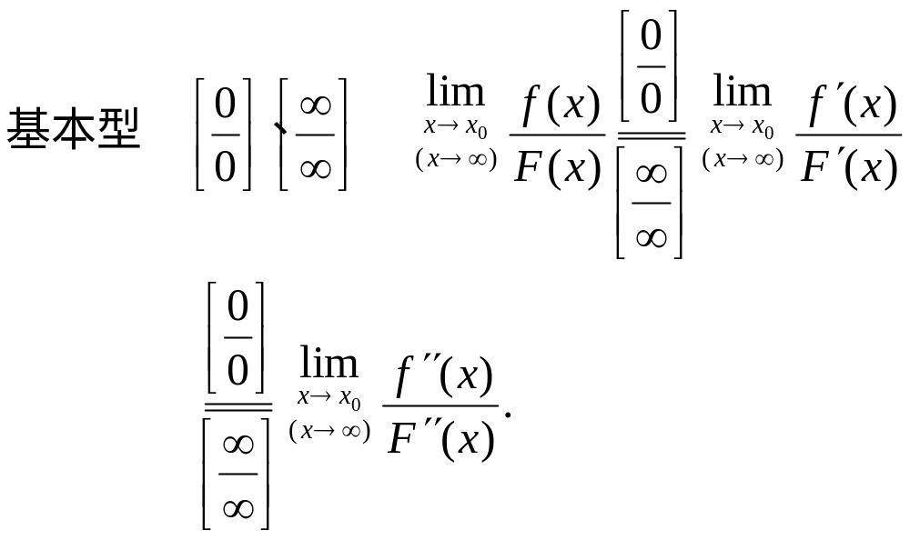

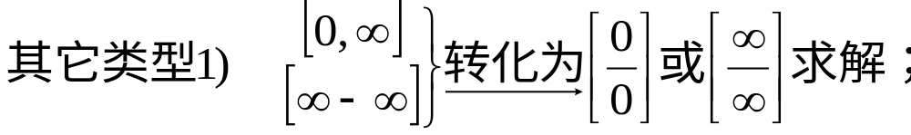

Slide 5
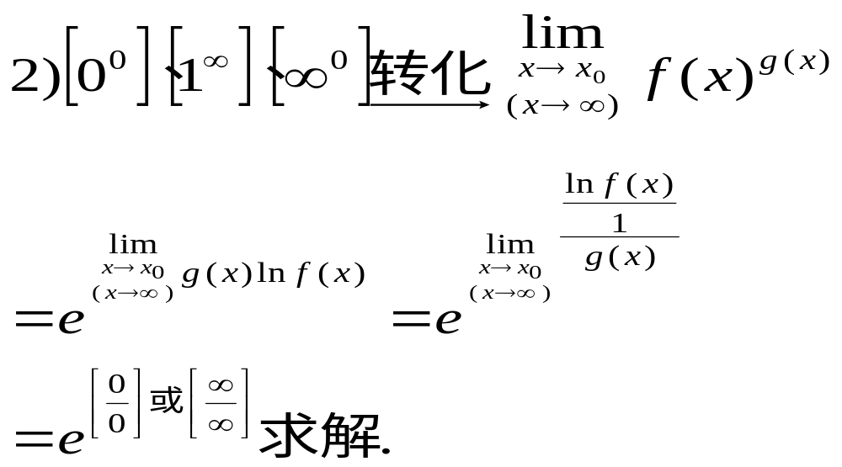
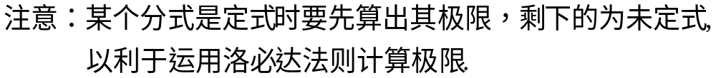

Slide 6
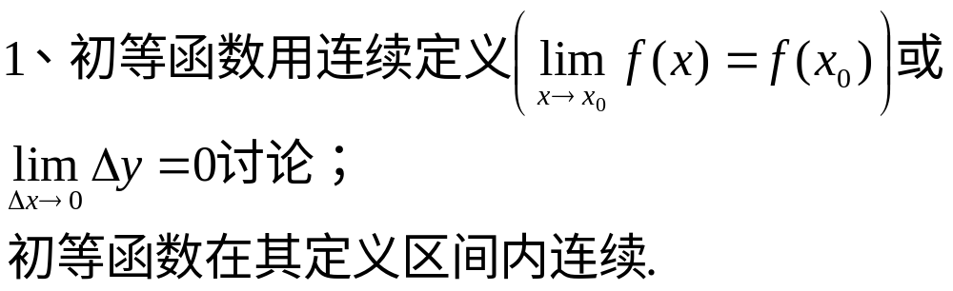
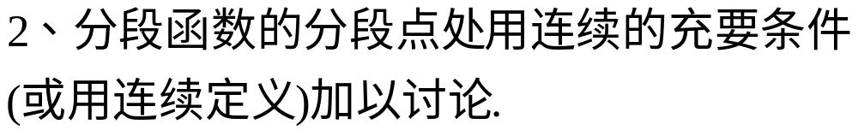
二、讨论函数连续性的方法

Slide 7
三、讨论函数间断点方法
1、凡使初等函数无定义的孤立的点为函数的间断点 （通常是：分母为0的点或分子、分母无定 义的点）；
分段函数分段点是否为间断点 则用定义或连续的充要条件加以判定；
2、若是间断点，再判别是第一类间断点（跳
跃间断点、可去间断点）还是第二类间断
点（无穷间断点、振荡间断点等单侧极限
不存在的点）。

Slide 8
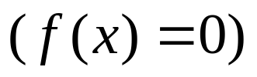
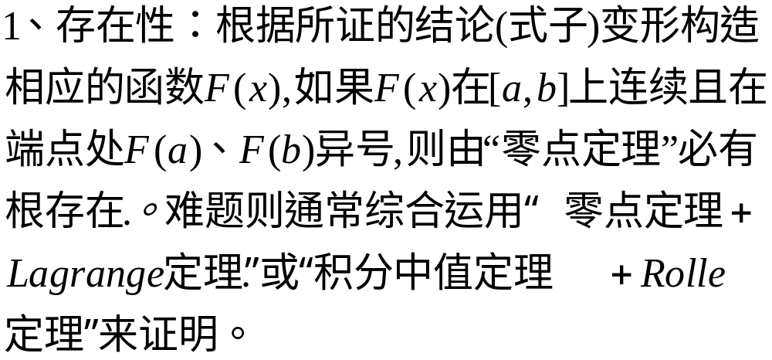
四、证明函数方程 其根的方法.
五、掌握“最大最小值”定理、介值定理。

